Slide 1
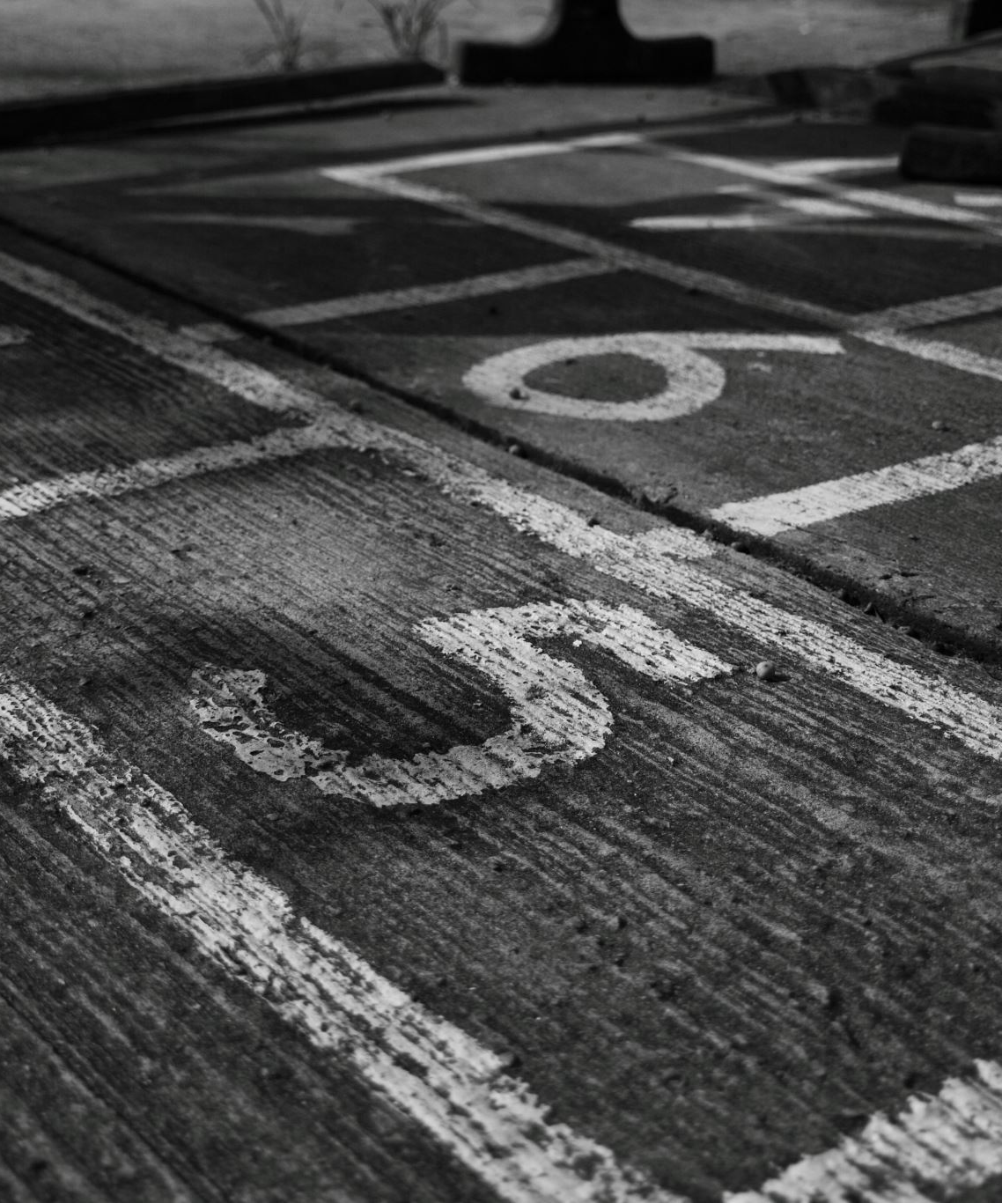
BV 13
Afronden

Slide 2
Afronden
Je leert afronden op gehele getallen en decimalen
Afronden op 1 decimaal → 1 cijfer achter de komma
Blijft dat cijfer gelijk of wordt het 1 meer
Kijk naar het cijfer rechts van het 1e decimaal:
3,473
Wordt dat 3,4 of 3,5?
3,5

Slide 3
153,4993
Rond af op een heel getal:
153
Rond af op een decimaal:
153,5
Rond af op twee decimalen:
153,50
Rond af op drie decimalen:
153,499
Rond af op tientallen:
150
Rond af op honderdtallen:
200

Slide 4
Afronden op 5 cent
32,36
32,35
32,00
513,81
513,80
514,00
42 355,00
42 355,00
42 355,00

